Slide 1
数据结构上机
2025.11.18

Slide 2
一、上机内容
完成哈夫曼树类的私有属性以及接口，实现哈夫曼树类。

Slide 3
二、上机要求
在Haffman类中给出了四个函数:
HuffmanTree(const int* Table);
  平时处理的文字一般符合某种统计学规律，在这里本实验给出一个长度为26的字母表，表示日常生活中统计学规范下各个字母出现的频度。
  假定当下问题出现的所有字符都为小写字母。

Slide 4
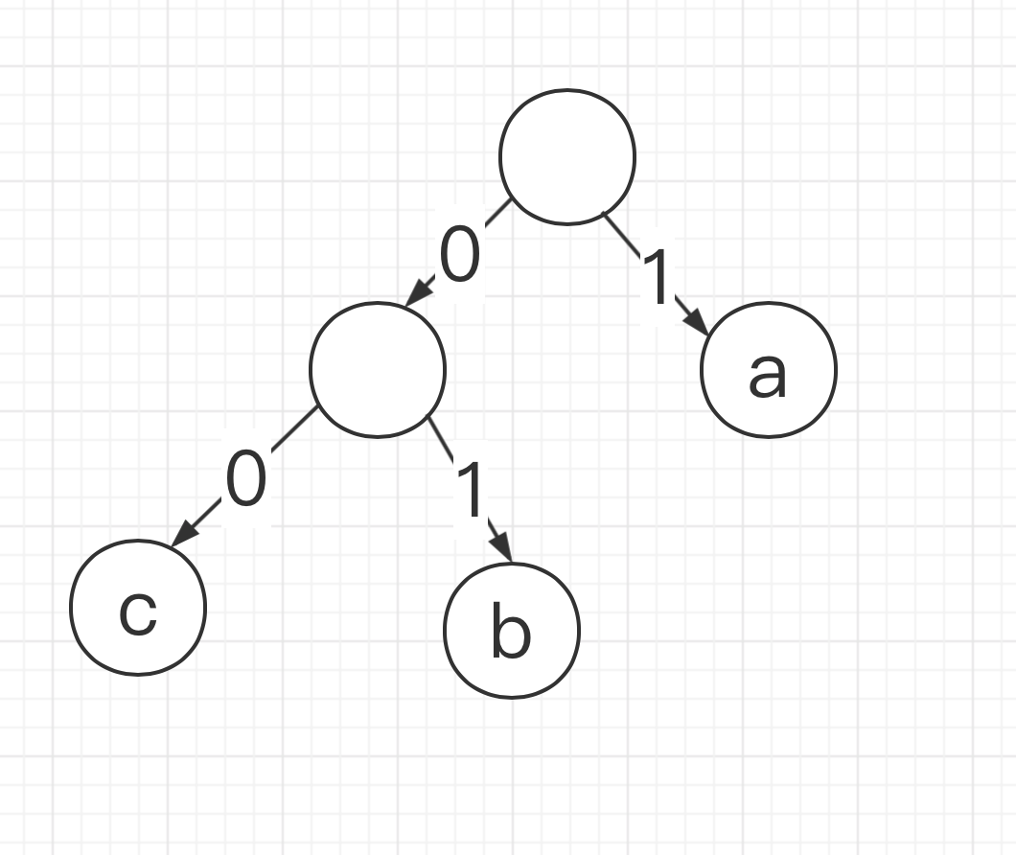
二、上机要求
在Haffman类中给出了四个函数:
HuffmanTree(const int* Table);
  要求权值较小的节点放在左孩子，左孩子编号为0。例如[4,2,1,0,0,0…..]表示a出现了4次，b出现了2次，的树生成为

Slide 5
二、上机要求
~HuffmanTree();
  霍夫曼树的析构函数
string Encode(string message);
  利用给出的频度表对message进行编码，例如频度表为[4,2,1],则 ht.Encode(“abc”)为”10100”。

Slide 6
二、上机要求
String Decode(string message);
  根据编码内容计算出的解码内容。例如, Decode(“10100”) 结果为”abc”。

Slide 7
三、附加题
在上机练习6-二叉树类 中实现线索二叉树，要求包含以下五个函数：
  ToPThreadTree();
  将现有二叉树转成前序二叉线索树。
  ToMThreadTree();
  ToSThreadTree();
  GetLson(const int id);
  返回编号为id的节点的左指针节点编号。
  GetRson(const int id);
  返回编号为id的节点的右指针节点编号。

Slide 8
四、提交要求
需要提交Huffman.cpp，Huffman.h。上机说明的示例压缩包中给出了提交样例。
目录结构 3024244xxx_name_dshk9.zip
|- 运行截图（word文件或pdf文件）
|- Haffman.cpp
|- Huffman.h

